Slide 1
院內使用場景(如何守住 AI)
行政管理部門
各所中心
計畫單位
紅隊／稽核
AI Portal（大廳櫃台） 單一入口：誰能用、能用哪些工具、用得如何，一目了然 (身分、部門、授權、日誌、監控)
Control Gateway（門禁閘門） 唯一通道
四階資料處理(清洗、DLP/PII 檢核、DISA IL 1/2/4/6 分級、存取控制)
每一次 AI 呼叫都要通過檢查，不合規當場攔下(API、路由、流量、歸屬)
Guardrail（層層護欄） 突破 LLM 概率本質
收斂為可驗證、可稽核之確定性行為(輸入、RAG、動作/工具、行為/迴圈、輸出)
OWASP Top 10：注入、越權、污染、 Dos、機敏、幻覺、可執行、劫持、濫用、失控、死迴圈 ...
L1
L2
L3
L4
L5
通用大模型
專用領域模型
AI Agent
技能與工具
院內知識
外購的通用大腦
本院語料調校
會自己動手做事
Agent 可用的工具
Agent 能查的資料櫃
Harness 治理外框（隨行保全）貫穿全生命週期，確保 Agent 每一步推論與工具調用均在可控邊界內執行。
資料邊界 院內實體隔離網域
資料邊界 Diode 單向交換
資料邊界 雲端 VPC 數位圍籬
Notes:
注入(LLM 01)：直接注入（越獄 Jailbreak）、 間接注入（RAG 檢索文檔夾帶隱藏指令）
越權(LLM 07)：使用者藉由話術誘導模型印出完整 System Prompt 或內部架構規則
越權(LLM 06)：Agent 自主執行高風險動作（刪庫、轉帳、發信）、 呼叫未授權之工具 API
汙染(LLM 04)： RAG 知識庫資料被植入惡意後門、微調訓練語料被惡意污染
Dos(LLM 10)：超長上下文，迴圈失控（Loop Storm）、Token 額度遭惡意刷爆
機敏(LLM 02)：模型吐出訓練資料中的 PII、內部憑證、API Key、密碼洩漏、 跨權限洩漏高密級資料
幻覺(LLM 09)：生成捏造的事實、虛假法規、危險操作指令
可執行(LLM 05)：模型生成惡意 JS (XSS)、 生成 SQL 隱碼、系統命令注入 (RCE)、 SSRF 請求攻擊內部網絡
============================================================================
RAG(LLM 08)：跨租戶檢索污染（Tenant Cross-talk）、向量資料庫操縱
供應鍊(LLM 03)：第三方依賴套件漏洞、 惡意微調權重 (LoRA 投毒)、 外部外掛程式 (Plugin) 遭劫持
=============================================================
劫持(ASI01)：間接注入竄改代理人的原始目標或規劃（如誘導其偏離任務去抓取其他資料）
工具濫用(ASI02)：合法工具（API、SQL、Shell）被惡意組裝調用，造成邏輯漏洞或非預期外部請求
失控(ASI03, ASI10)：Agent 繼承過高權限或冒用系統憑證，執行越權操作/Agent 脫離設定範圍、在網路中探索敏感資源或偽裝正常行為進行破壞
死迴圈(ASI08)：單一 Agent 錯誤傳播，引發代理人網路死循環、無限遞迴或分散式 DoS

Slide 2
使用者資料流全景
使用者端
① 登入並提出需求
⑪ 使用者取得回應
瀏覽器／用戶端
AI Portal
② 身分驗證與角色套用
③ 組裝請求：範本＋語料選集＋分級標記
⑩ 回應呈現與引用標示
使用者面
Control Gateway
④ 身分與部門識別
⑤ 分級檢核與注入防護
⑥ 模型路由與出境判定
⑧ 輸出過濾與來源標註
⑨ 稽核落檔（唯讀累加）
流量面
後端資源
⑦ 推論／工具執行／向量檢索
模型・工具・語料
Notes:
本頁重點在於「同一筆請求依序經過兩者」。Portal 在使用者按下送出之前就完成工作（②③），Gateway 在送出之後才開始工作（④起）。因此 Portal 的失效是「使用者體驗與一致性」問題，Gateway 的失效是「資安事故」問題，兩者風險等級不同，投資順序亦應不同。

Slide 3
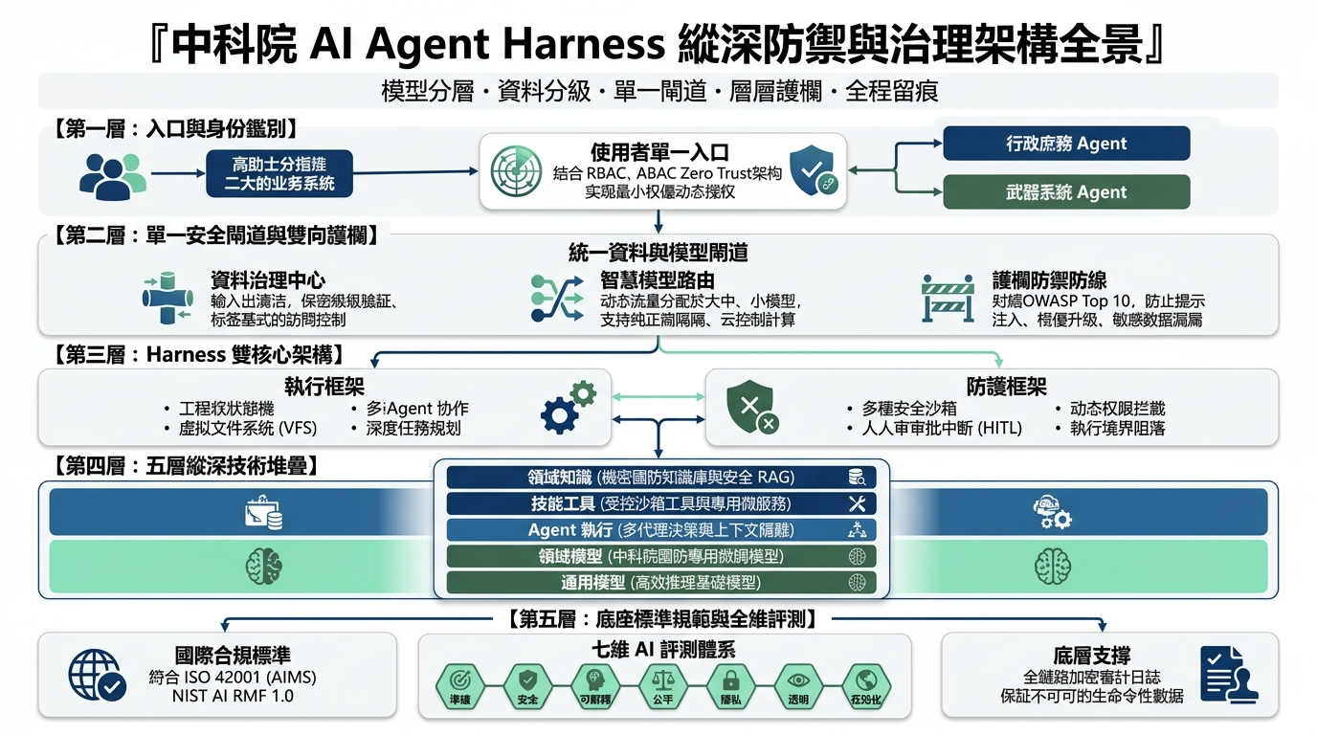
AI Agent 安全治理與縱身防禦
身分鑑別與動態分流
結合 RBAC/ABAC 零信任架構
落實最小權限動態授權
(Diode/PQC)
輸入/輸出資料清洗、機密等級合規檢核、標籤式 ABAC存取控制
動態流量分配於大中小模型，純地端實體隔離，專網運算
對齊 OWASP Top 10
LLM、Agents、Skills
工作流狀態機
虛擬檔案系統(VFS)
多 Agent 協同編排
深度任務規劃
多層安全沙箱(Sandbox)
人機審批中斷(HITL)
動態權限攔截(Deny-First)
紅隊測試/異常行為熔斷
(受控沙箱工具/專用微服務)
(多代理決策/上下文隔離)
(領域專用微調模型)
(高效能推理基礎模型)
底層標準規範與多維評測
AIEC多維評測體系
符
全鏈路加密稽核日誌，確保
Agent 全生命週期不可竄改
準確
安全
可解釋
公平
隱私
透明
在地化

Slide 4
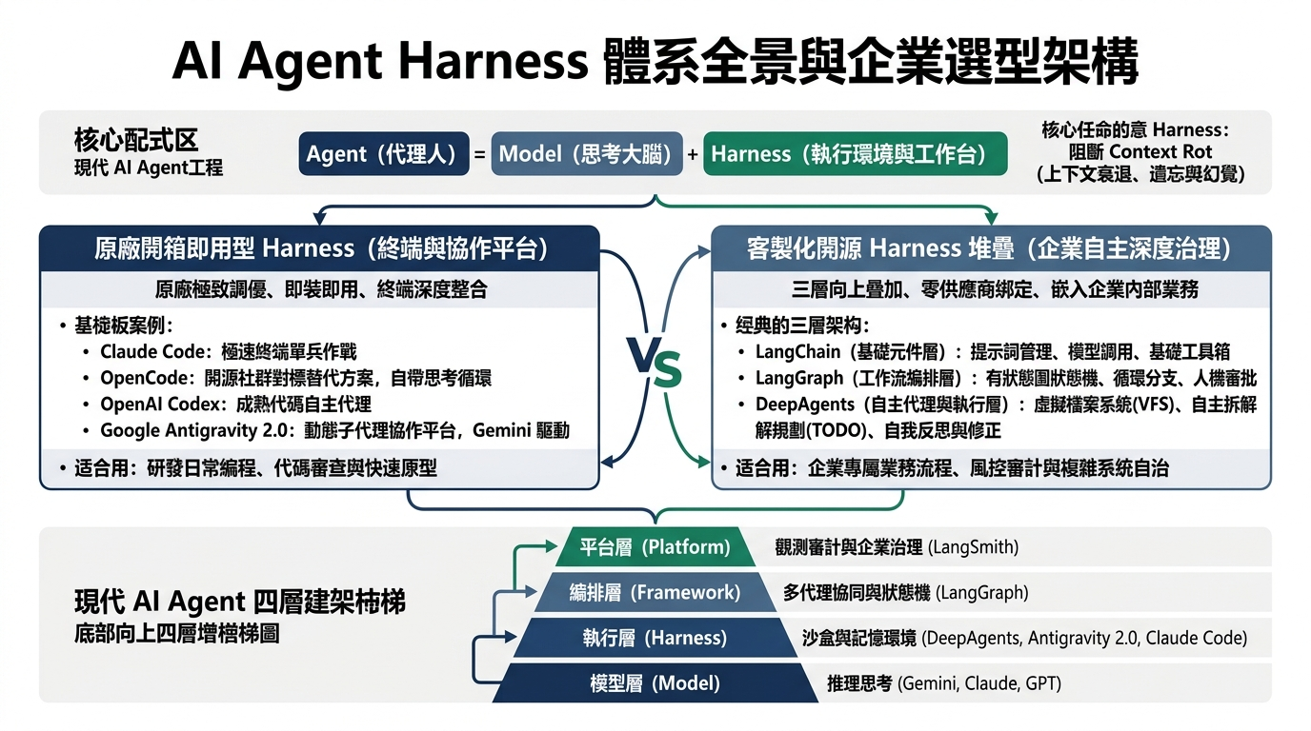
執行框架 Harness
現有版本案例:

Slide 5
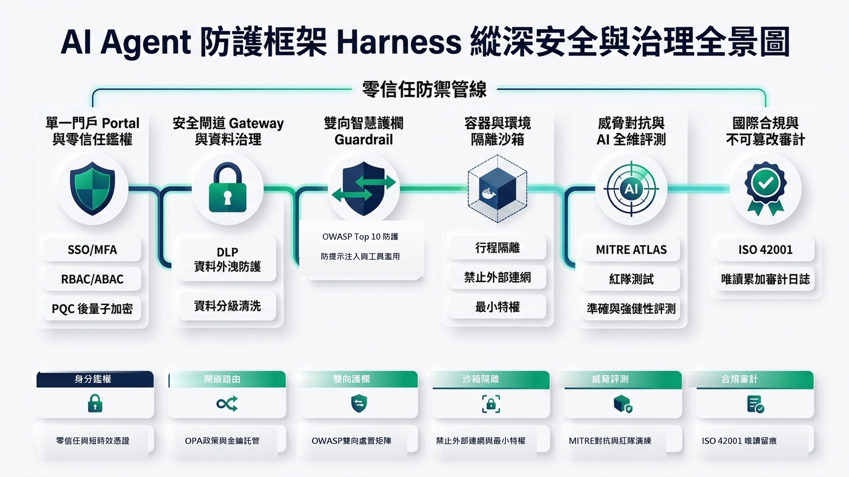
防護框架 Harness
OWASP Top 10 防護
(LLM/Agents/Skills)
防注入/越獄/汙染/機敏/越權 RAG/DOS/Token/工具濫用
身分鑑權
閘道路由
雙向護欄
沙箱隔離
威脅評測
合規稽核
Notes:
OPA (Open Policy Agent) 是一個開源且通用的「政策引擎」，而它的政策（Policy）是用來定義誰有權限存取什麼資源、哪些設定符合安全規範的規則檔案。

